Slide 1
Semesterkoordination på P

Slide 2
Opgaverne:
Før semester (august/januar):
Indkalde til planlægningsmøde med alle undervisere på semesteret
Sørge for litteraturliste til studerende
Information til studerende om min rolle i forhold til f.eks. studieadministrator eller UK’er
Midt i semester (oktober/marts):
Reminder om midtvejsevalueringer til undervisere og lægge evalueringer på fællesdrev

Slide 3
Opgaverne:
Efter semester (januar/august):
Facilitator for semesterevalueringen med de studerende
Indkalde til evalueringsmøde med alle undervisere på semesteret
I løbet af semester:
Spørgsmål/svar fra studerende vedrørende diverse
Koordinering med undervisere

Slide 4
Det jeg anbefale
På produktion bruger vi et ”læringsdokument”, som vi skriver i til vores opstartsmøde og til vores evalueringsmøde. På denne måde fastholdes godt/skidt, og vi fastholder viden, selvom om en underviser forsvinder.
Vi har en fælles skabelon for midtvejsevalueringer

Slide 5
Læringsdokument
Undervisere har en fælles mappe på O-drevet, hvor alle kan ligge ting op. Der ligger bl.a. en mappe pr. semester

Slide 6
Læringsdokument
Disse mapper er igen delt ind i år. Herunder eksempel for 3.P, som jeg har været semesterkoordinator for.

Slide 7
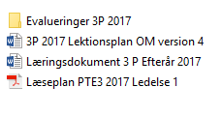
Læringsdokument
Under hvert år ligger forskellige semesterrelevante dokumenter, herunder ”læringsdokumentet”.

Slide 8
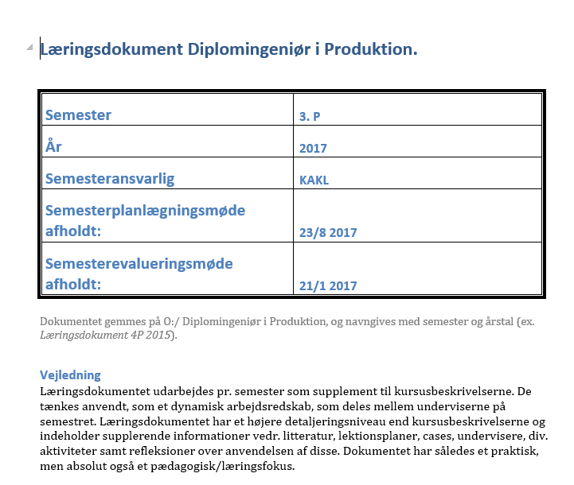
Læringsdokument

Slide 9
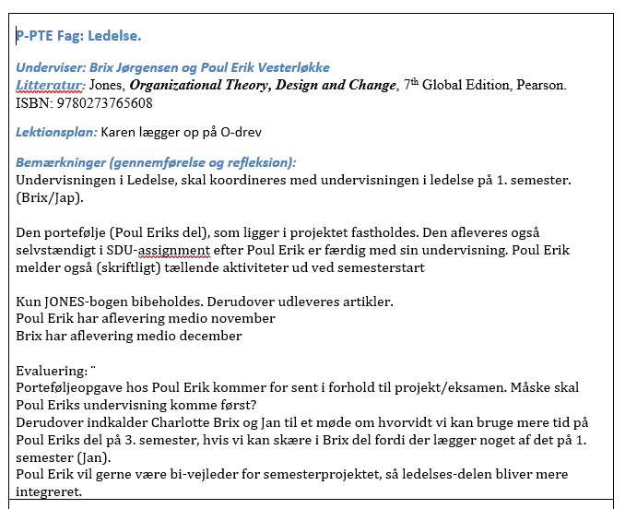
Læringsdokument
For hvert
fag ud-
fyldes
denne
skabelon

Slide 10
Midtvejsevaluering
Formål: Lærer de studerende noget?
Vi bruger den samme skabelon (som også ligger på O-drevet)
Hvornår lærer de studerende ud fra:
Undervisers metoder
Egen indsats
Underviser går i ca. 15 minutter, og de studerende skriver på tavlen og tager referat. Efterfølgende uddybes med underviser.

